Slide 1
Contents
1. RNN 개념 및 이해
2. RNN 활용 분야
3. RNN 결론
4. RNN 모델 코드

Slide 2
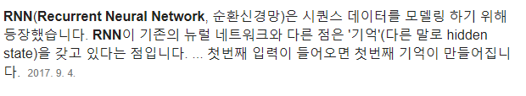
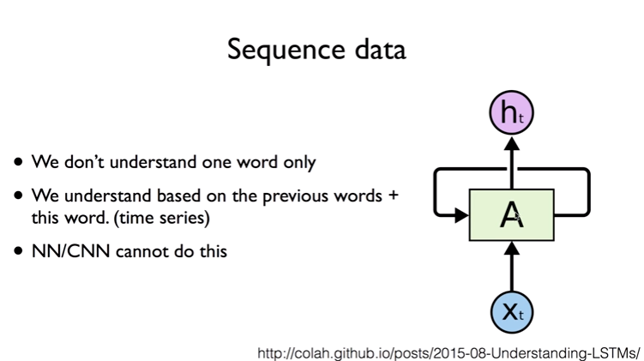
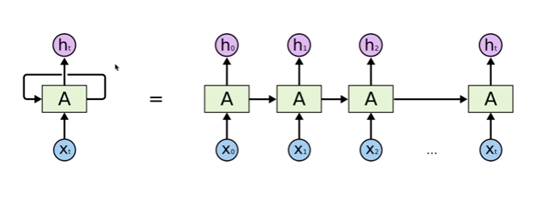
1.
RNN 개념 및 이해
RNN은 sequence data를 처리하는 모델이다. 출처: https://pythonkim.tistory.com/57?category=573319
Notes:
RNN(Recurrent Neural Network)은 일반적으로 step을 거칠 때마다 어떤 결과를 예측하게 된다. 그리고, 이런 예측 값을 앞에서 배웠던 것처럼 y라고 부른다. y = Wx + b라고 생각하면 된다. 이 그림에서는 예측 값인 y를 표현하는 대신 상태를 의미하는 h는 표시하지 않고 있다. 뒤쪽에 가면 y와 h가 함께 표시된 그림을 볼 수 있다.

Slide 3
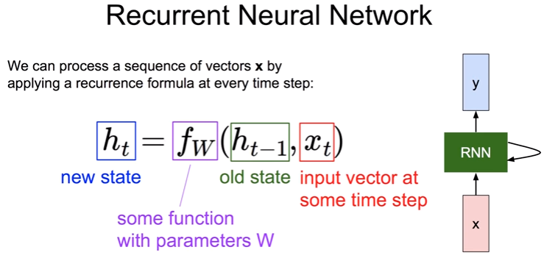
RNN -> LSTM -> GRU -> 예시 설명
1.
RNN 개념 및 이해
Notes:
공식으로 표현하면 위와 같이 된다. 이전 단계에서의 상태 값과 입력 벡터(x)로 계산하면 새로운 상태 값이 만들어진다. 코드로 표현하면 아래와 같이 된다. 여기서 노드 갯수는 layer에 포함된 노드(그림에서는 초록색으로 표시된 RNN) 갯수를 말한다.
for _ in range(노드 갯수): 현재 상태 = W에 대한 함수(이전 상태, 입력 벡터)

Slide 4
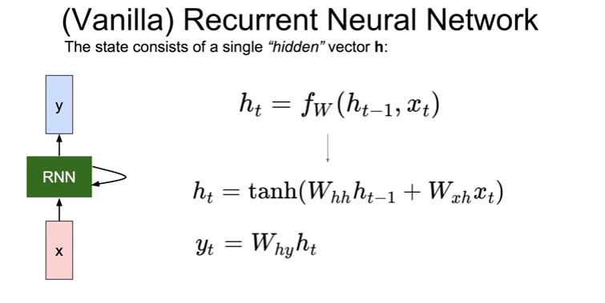
RNN -> LSTM -> GRU -> 예시 설명
1.
RNN 개념 및 이해
Notes:
바닐라(vanilla)는 아무 것도 첨가하지 않은 처음 상태의 아이스크림을 의미한다. 여기에 초코나 딸기 시럽을 얹고 땅콩 가루를 뿌리는 등의 옵션을 추가하면 맛이 더 좋아진다. 바닐라는 아무 것도 가공하지 않은 처음 형태로, 바닐라 RNN은 가장 단순한 형태의 RNN 모델을 뜻한다.
t는 sequence data에 대한 특정 시점의 데이터를 가리키고, 여기서는 t에 대해 두 가지를 계산한다. 첫 번째 줄의 공식은 W의 이전 상태와 입력을 갖고 fw에 해당하는 tanh 함수를 호출하는 것이다.
ht는 현재 상태를 의미하고 h의 t-1번째는 이전(old) 상태와 입력 값(x)을 사용해서 계산한다. yt는 예측 값을 의미하고, W와 현재 상태(ht)를 곱해서 계산한다.

Slide 5
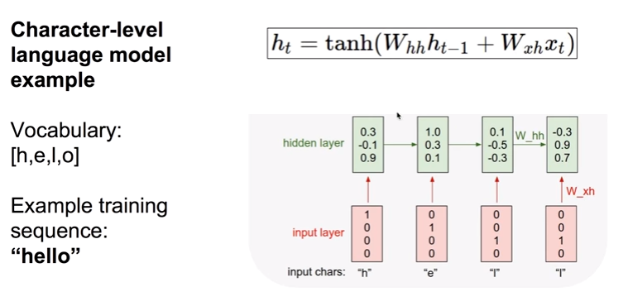
RNN -> LSTM -> GRU -> 예시 설명
1.
RNN 개념 및 이해
Notes:
4가지 종류의 글자가 있기 때문에 크기가 4인 벡터(리스트)로 처리한다. multi-nomial classification에서 봤던 것처럼 4가지 중에서 하나를 선택하게 하려고 한다. 몇 번째 값이 켜졌느냐에 따라 순서대로 h, e, l, o가 된다. 이번 그림에는 'o'가 없다.
공식에서 보여주는 것처럼 h의 값과 x의 값을 W와 계산한 다음 tanh 함수에 전달하면 hidden layer에서 보여주는 값이 차례대로 만들어 진다. 매번 계산이 끝날 때마다 새로운 상태를 가리키는 hidden layer의 값이 바뀌는 것을 볼 수 있다.
tanh 함수는 sigmoid 함수 중의 하나로 처음 나왔던 sigmoid를 개량한 버전이다. 기존의 sigmoid가 0에서 1 사이의 값을 반환하는데, tanh 함수는 -1에서 1 사이의 값을 반환하도록 개량했다. 현재 상태를 가리키는 ht는 tanh 함수의 반환값이므로 -1과 1 사이의 값이 된다. 그래서, hidden layer에 있는 값들도 해당 범위에 존재하게 된다.

Slide 6
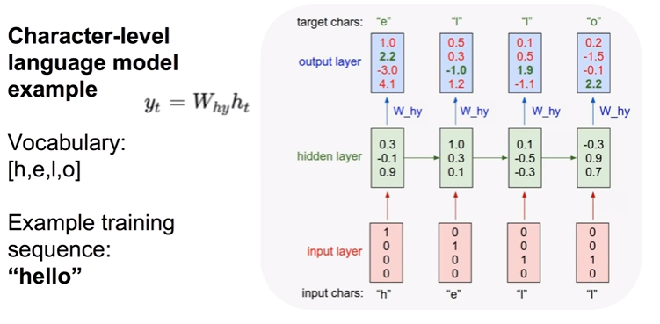
RNN -> LSTM -> GRU -> 예시 설명
1.
RNN 개념 및 이해
Sample 코드 ‘Hello” 예측 출처: https://pythonkim.tistory.com/61?category=573319
언어 모델링 및 텍스트 생성에 관련된 연구 논문들:
Recurrent neural network based language model
Extensions of Recurrent neural network based language model
Generating Text with Recurrent Neural Networks
Notes:
최종적으로는 모든 단계에서 값을 예측하고 실제 값과 맞는지 비교할 수 있다. "hello"가 들어왔다면, "hell"에 대한 예측은 "ello"가 되어야 하지만, h가 입력된 첫 번째 예측에서는 o가 나왔기 때문에 틀렸다. [1.0, 2.2, -3.0, 4.1]은 네 번째가 가장 크기 때문에 one-hot encoding을 거치면 o가 된다. e를 예측했어야 했다. 나머지는 정확하게 예측을 하고 있다.
마지막으로 정리해 본다. RNN의 핵심은 상태와 예측에 있다. 상태를 가리키는 값은 hidden layer에 있고 매번 바뀐다. 예측을 가리키는 값은 output layer에 있고 매번 예측한다.
위의 그림은 학습 중의 상황을 보여주기 때문에 75%의 정확도를 보여주고 있다. 학습이 종료됐다면, 잘못 예측한 첫 번째 노드까지 정확하게 예측해야 한다.

Slide 7
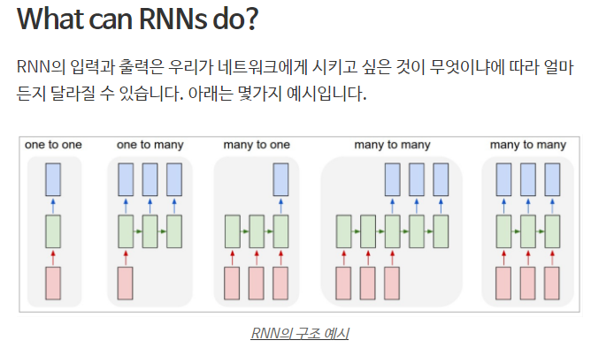
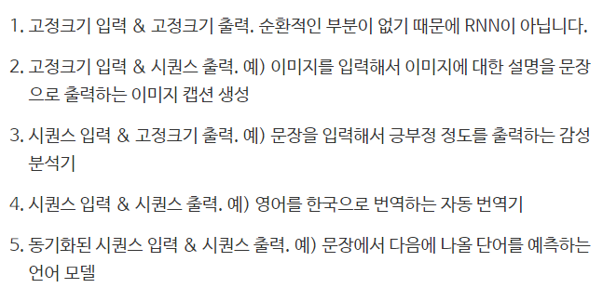
2.
RNN 활용분야
Keras LSTM 5가지 유형 코드
https://blog.naver.com/chunjein/221589590358

Slide 8
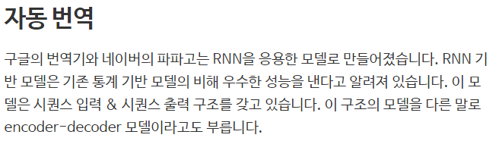
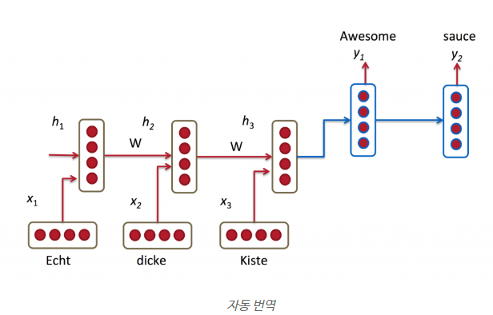
2.
RNN 활용분야
번역에 관련된 연구 논문들:
A Recursive Recurrent Neural Network for Statistical Machine Translation
Sequence to Sequence Learning with Neural Networks
Joint Language and Translation Modeling with Recurrent Neural Networks

Slide 9
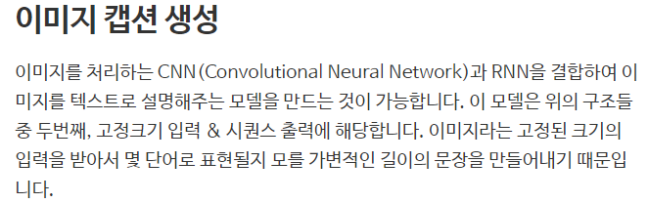
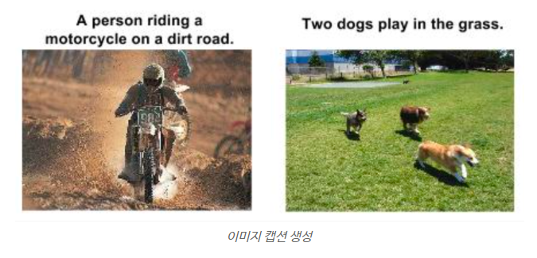
2.
RNN 활용분야

Slide 10
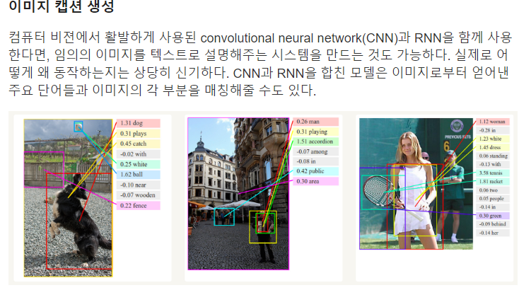
2.
RNN 활용분야
사운드 웨이브의 음향 신호(acoustic signal)를 입력으로 받아들이고, 출력으로는 음소(phonetic segment)들의 시퀀스와 각각의 음소별 확률 분포를 추측할 수 있다.
음성 인식 관련 연구 논문:
Towards End-to-End Speech Recognition with Recurrent Neural Networks

Slide 11
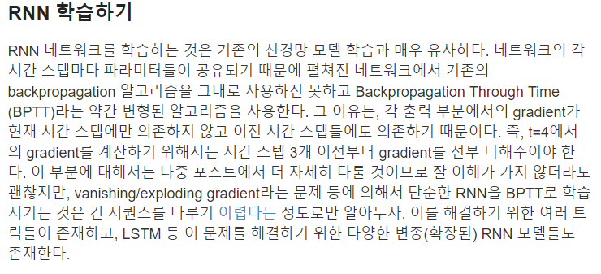
3.
RNN 결론

Slide 12
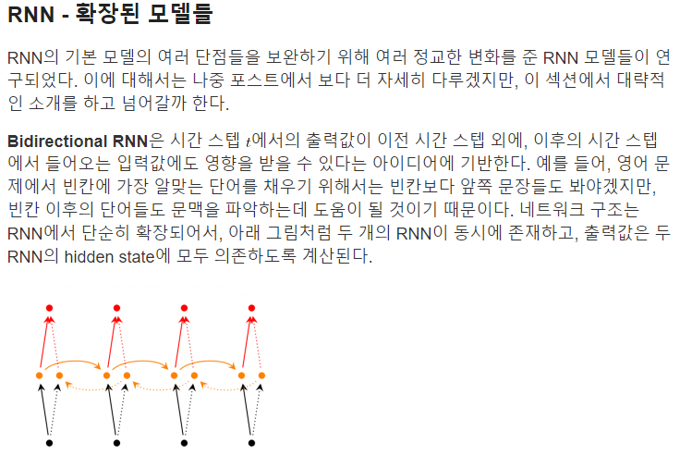
3.
RNN 결론

Slide 13
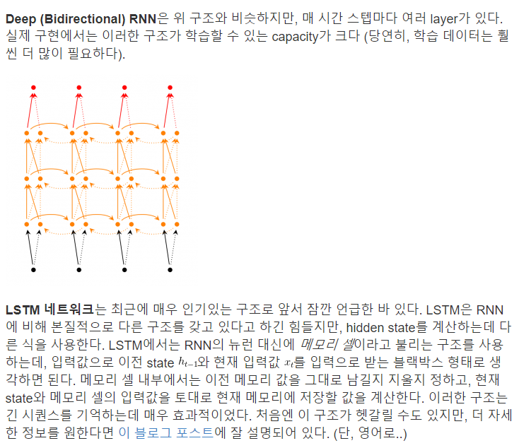
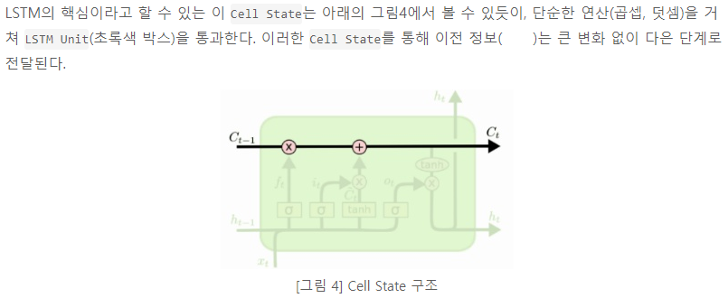
3.
RNN 결론
https://excelsior-cjh.tistory.com/89?category=1013831

Slide 14
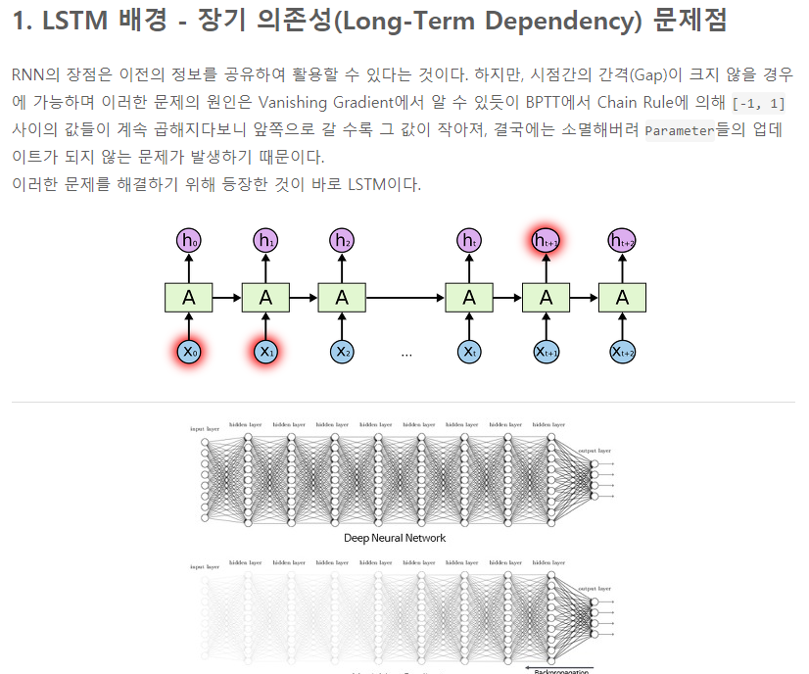
3.
RNN 결론
Sigmoid함수 대체로 Lelu함수로 해결
By hinton교수

Slide 15
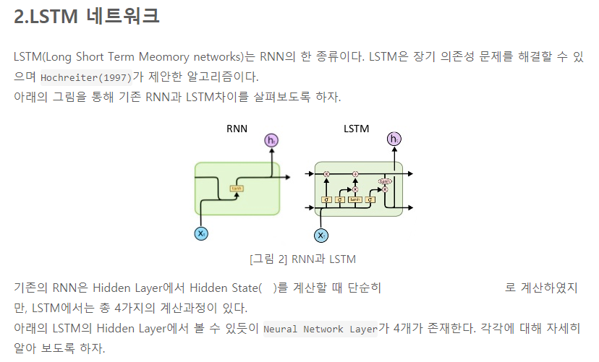

3.
RNN 결론
1)Forget Gate Layer 3) Update Cell State
2)Input Gate Layer 4) Output Gate Layer

Slide 16
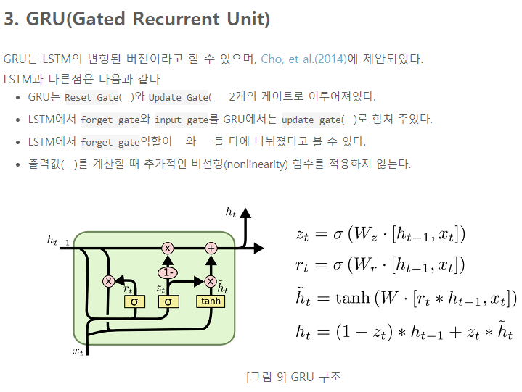
3.
RNN 결론

Slide 17
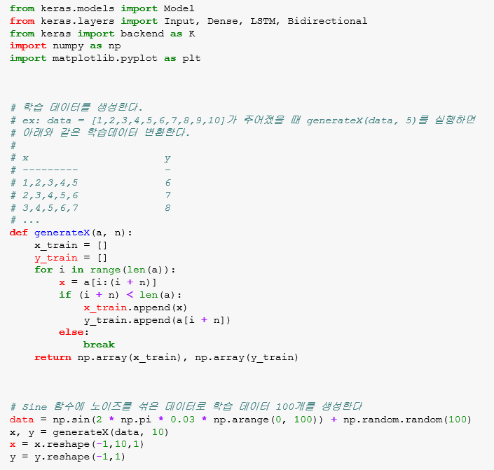
4.
RNN 코드 샘플
데이터 생성을 위한 함수
데이터 100개 생성
np.pi=3.14, np.arrange(0,100) = 0~100, np.random.random(100) = 0~1까지 랜덤100개

Slide 18
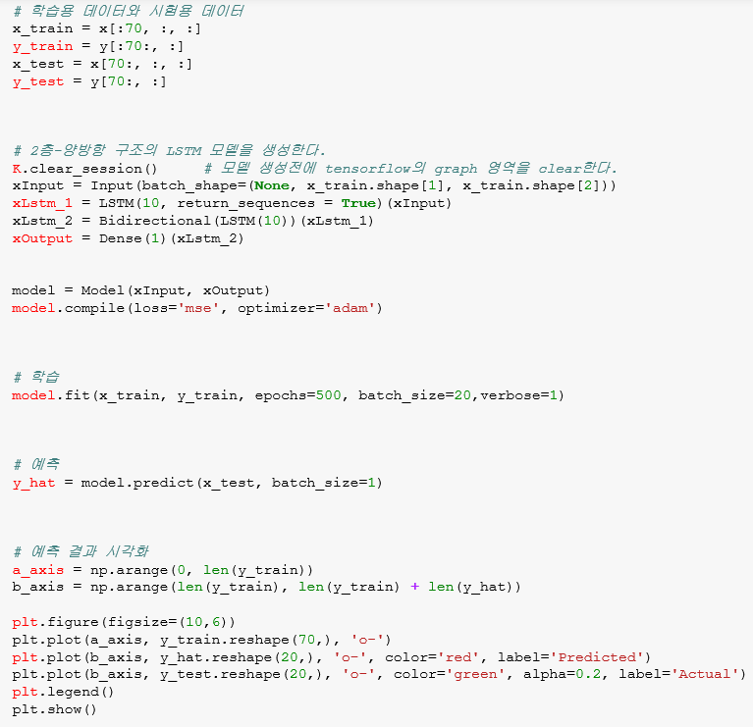
4.
RNN 코드 샘플
데이터 분할
LSTM 모델링
최적 가중치 찾기
진행상황 시각화
활용) 시계열 데이터 예측(기온, 주식 등)

Slide 19
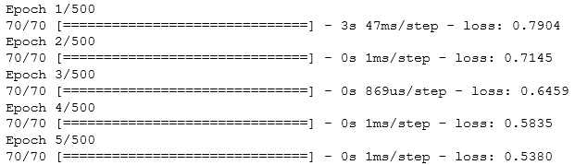
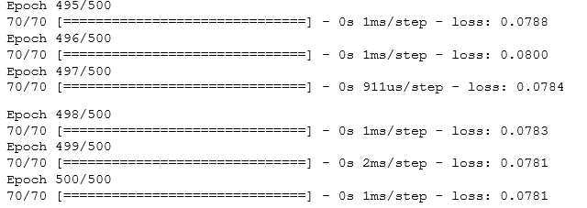
4.
RNN 코드 샘플
1/100
손실 감소

Slide 20
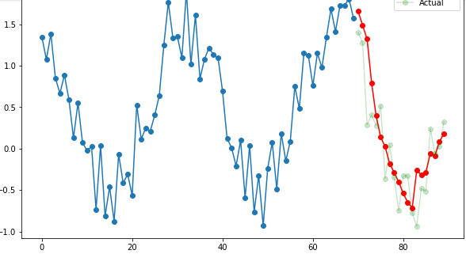
4.
RNN 코드 샘플
prediction
Notes:
관련 사이트
https://dreamgonfly.github.io/rnn/2017/09/04/understanding-rnn.html
https://aikorea.org/blog/rnn-tutorial-1/
https://blog.naver.com/chunjein/221589656211
https://excelsior-cjh.tistory.com/89?category=1013831
https://pythonkim.tistory.com/57?category=573319

